Slide 1

Microsoft Azure Automatyzacja za pomocą szablonów .json Azure & używanie Visual Studio z Azure
Piotr Rogala

Slide 2
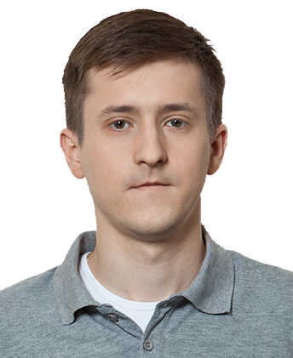

About Me
Current working in UNIT4
Blog: http://justcloud.pl
FB Page: http://facebook.com/justcloudpl
Group leader:
Microsoft Azure User Group Poland
http://azureug.org

Slide 3


Microsoft Azure User Group Poland
https://www.meetup.com/Microsoft-Azure-Users-Group-Poland/
https://www.facebook.com/groups/azureugpl
http://azureug.org/

Slide 4

Global Azure Bootcamp
http://global.azurebootcamp.net
22 Kwiecień 2017
Wrocław

Slide 5
piotr@justcloud.pl

Slide 6
Pliki, linki, prezentacje
http://maugp.justcloud.pl

Slide 7
Agenda
Microsoft Azure
Azure Resource Manager
Tampletes
PowerShell
CLI
VisualStudio

Slide 8
$200 na 30dni
https://azure.microsoft.com/en-us/free/
Wirtualna skalowana serwerownia na żądanie
Centra danych na całym świecie (Ameryka, Europa, Azja)
Model płatności "Pay as you go"

Slide 9

Azure Manage
Portal WEB
Visual Studio
PowerShell
CLI (cross-platform)

Slide 10
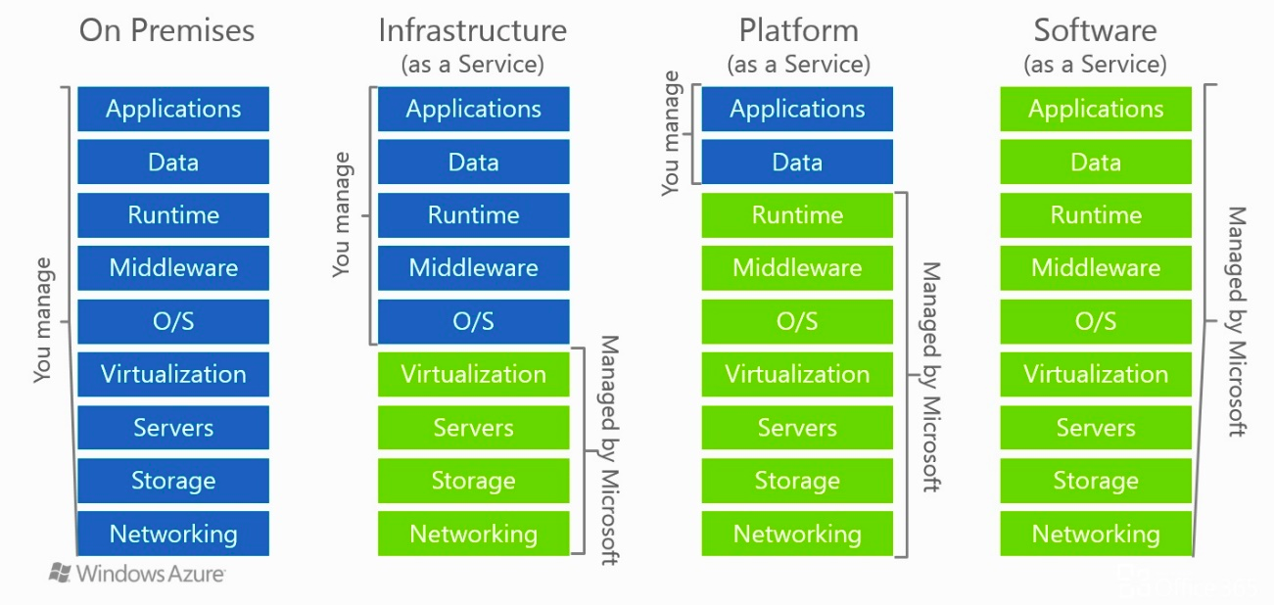
Cloud Models

Slide 11
Azure Resource Manager
You can deploy, update or delete all of the resources for your solution in a single, coordinated operation. You use a template for deployment and that template can work for different environments such as testing, staging and production. Resource Manager provides security, auditing, and tagging features to help you manage your resources after deployment.
https://azure.microsoft.com/en-us/documentation/articles/resource-group-overview/

Slide 12
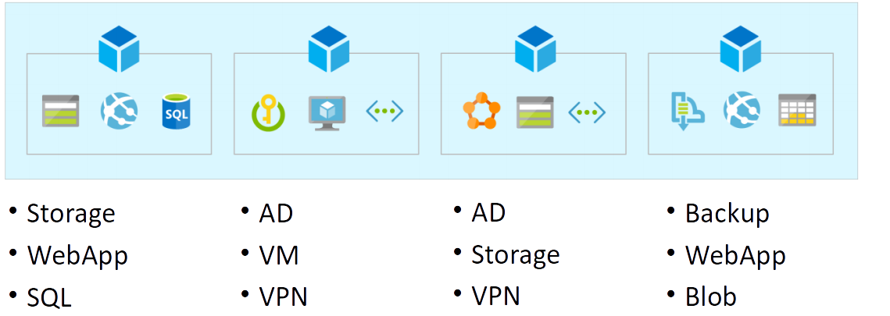
Azure Resource Group

Slide 13
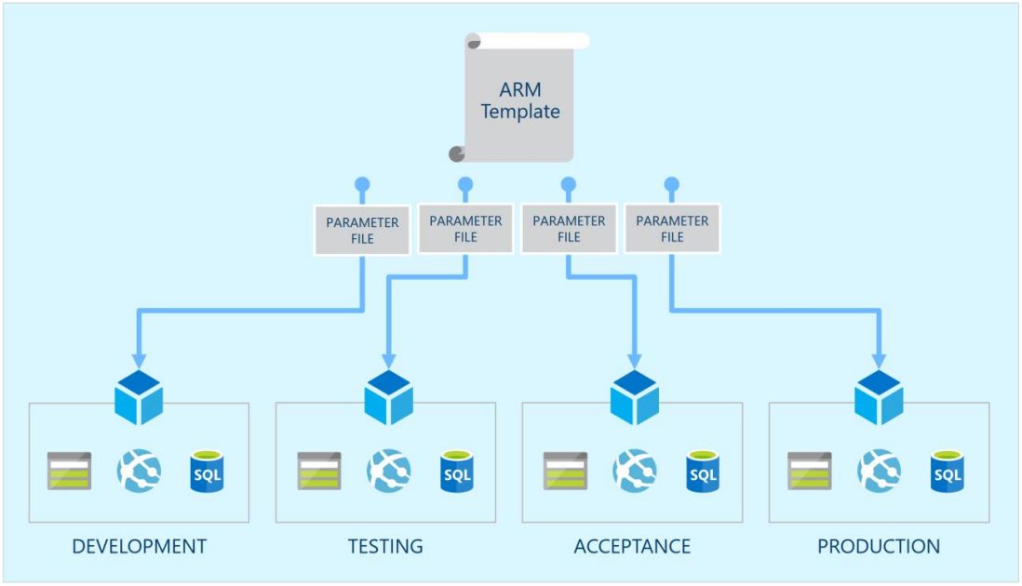

Slide 14
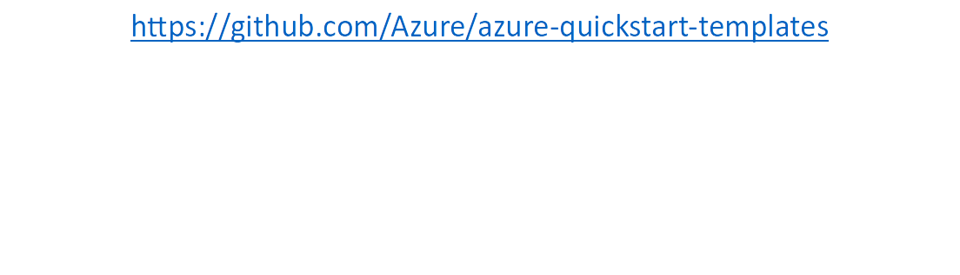
Gotowe szablony - .json

Slide 15

Automation – Deploy .json
Prosta budowa skryptów do tworzenia RG
Automatyzacja tworzenia środowisk
Uniwersalne rozwiązanie

Slide 16
.json
{
"$schema": "https://schema.management.azure.com/schemas/2015-01-01/deploymentTemplate.json#",
"contentVersion": "1.0.0.0",
"parameters" : {
}.
"variables": {
},
"resources": [
],
}

Slide 17
Przykładowy .json
FILE

Slide 18
DEMO

Slide 19
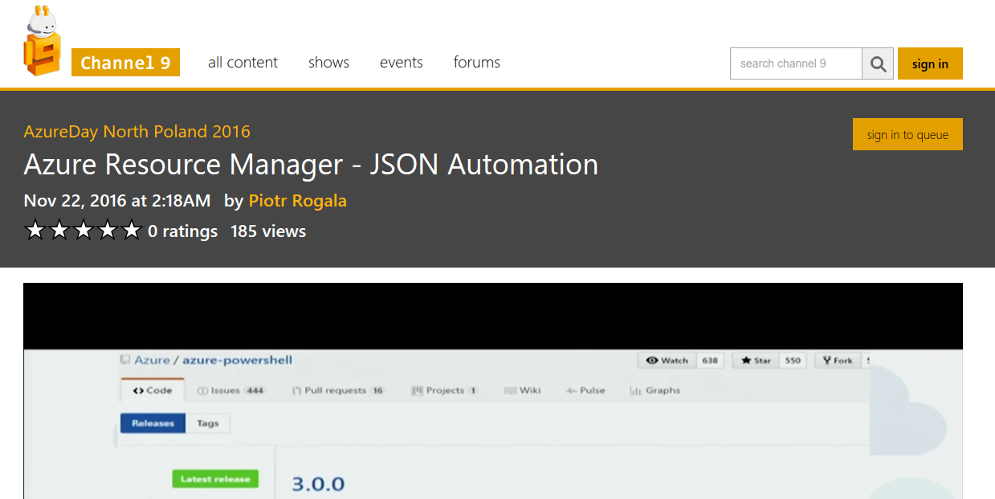
9channel – ARM json automation
http://justcloud.pl/blog/azure-resource-manager-json-automation/

Slide 20
Questions?
piotr@justcloud.pl
Podobała Ci się prezentacja? Napisz do mnie!

